Slide 2
أهلا وسهلا بك صغيرتي
في درسنا الممتع

Slide 3
أولاً: التذكير بالقوانين الصفية :

Slide 4
الوحدة : الأولى

Slide 5
المجال : التعامل مع الآخرين

Slide 6
ماذا تعرفين عن فن
التعامل مع الأخرين

Slide 7
ماذا تحبين أن تعرفي عن فن
التعامل مع الأخرين ؟

Slide 12
عام دراسي
جديد

Slide 13
لنستقبل عامنا
الدراسي الجديد
بالجد والاجتهاد

Slide 14
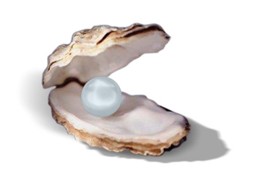
سأكون متميزة
هذا العام

Slide 15
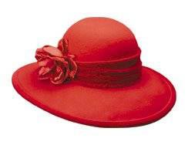
مبدعتي المتألقة صفي مشاعرك
وفي أول يوم من عامنا الدراسي
الجديد .

Slide 16
أهدافنا التي سنحققها
من درسنا هي

Slide 17
أهداف الدرس
من خلال هذا المكون يتوقع تحقيق الهدف التالي
قراءة النص قراءة صحيحة
خالية من الأخطاء مراعية فيها
( الضبط , الوصل , الوقف الاسترسال , تمثيل المعنى .....)

Slide 18
يا قطرة الندى
افتحي كتابك وأبحري في
درسنا بقراءة صامتة

Slide 19
مع بداية العام الدراسي الجديد
تمنى عمر أمنية جميلة بينت حسن خلق عمر
فما هذه الأمنية ياترى ؟

Slide 20
لكن يا زهراتي الصغيرات قبل الاستماع للنص علينا أن نتقيد بقوانين الاستماع

Slide 22
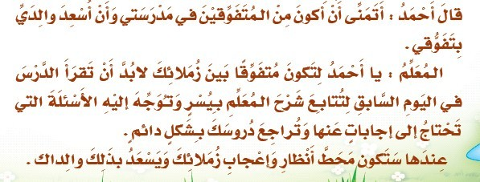

Slide 24
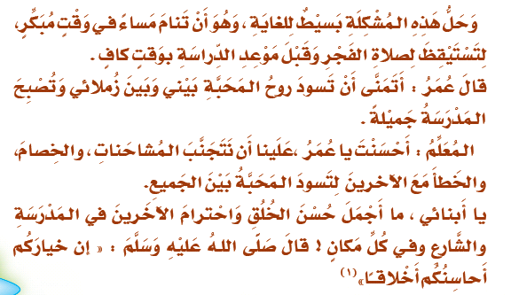

Slide 26
حللي الكلمات التالية تحليل صوتيًا :
يَسْعَدُ --------------
تَسُودُ--------------
المَحَبَّةَ --------------
أحَاسِنُكُم--------------

Slide 27
الإبداع قمة والخيال متعة

Slide 28
طرح الأسئلة
يا سفيرة الابداع انظري إلى الصورة واطرحي أكبر عدد ممكن من الأسئلة على أن تكون أسئلتك متنوعة وغير مألوفةللأخريات .

Slide 29
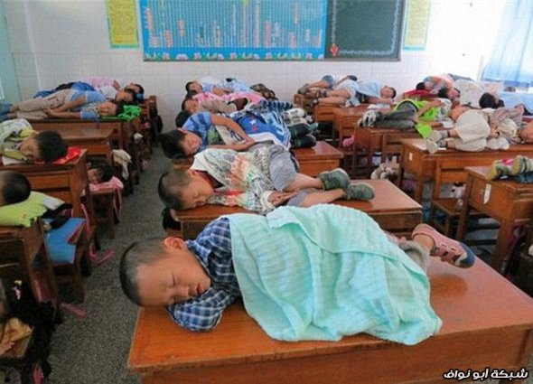

Slide 30
الاحتمالات
ماذا يمكن يحدث أن لو لم يكن هناك
محبة وتسامح بين الناس ؟

Slide 31
الأسباب والتنبؤ
ما الأسباب التي أدت إلى نوم التلاميذ داخل الفصل
وما النتائج المترتبة على ذلك؟

Slide 32
ماذا تعلمنا اليوم ؟

Slide 33
الواجب المنزلي
حل المشكلات بطرق إبداعية
كيف يمكن أن تجعلي الدراسة ممتعة بالنسبة لك ؟
غيري في عادات الدراسة لديك وحاولي أن تجعليها بسيطة وممتعة .
أرسمي خطة لذلك . ناقشي الخطة مع زميلاتك
قدمي خطة مكتوبة تحت عنوان ( ادرس واستمتع )
الإبداع قمة والخيال متعة

Slide 34
كان درسي اليوم

Slide 35
كانت معلمتي اليوم

Slide 36
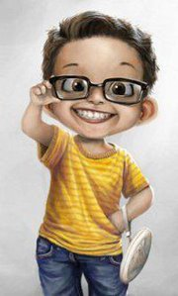
شكراً لك مبدعتي الصغيرة
لقد كنتِ متألقة اليوم

